Slide 1
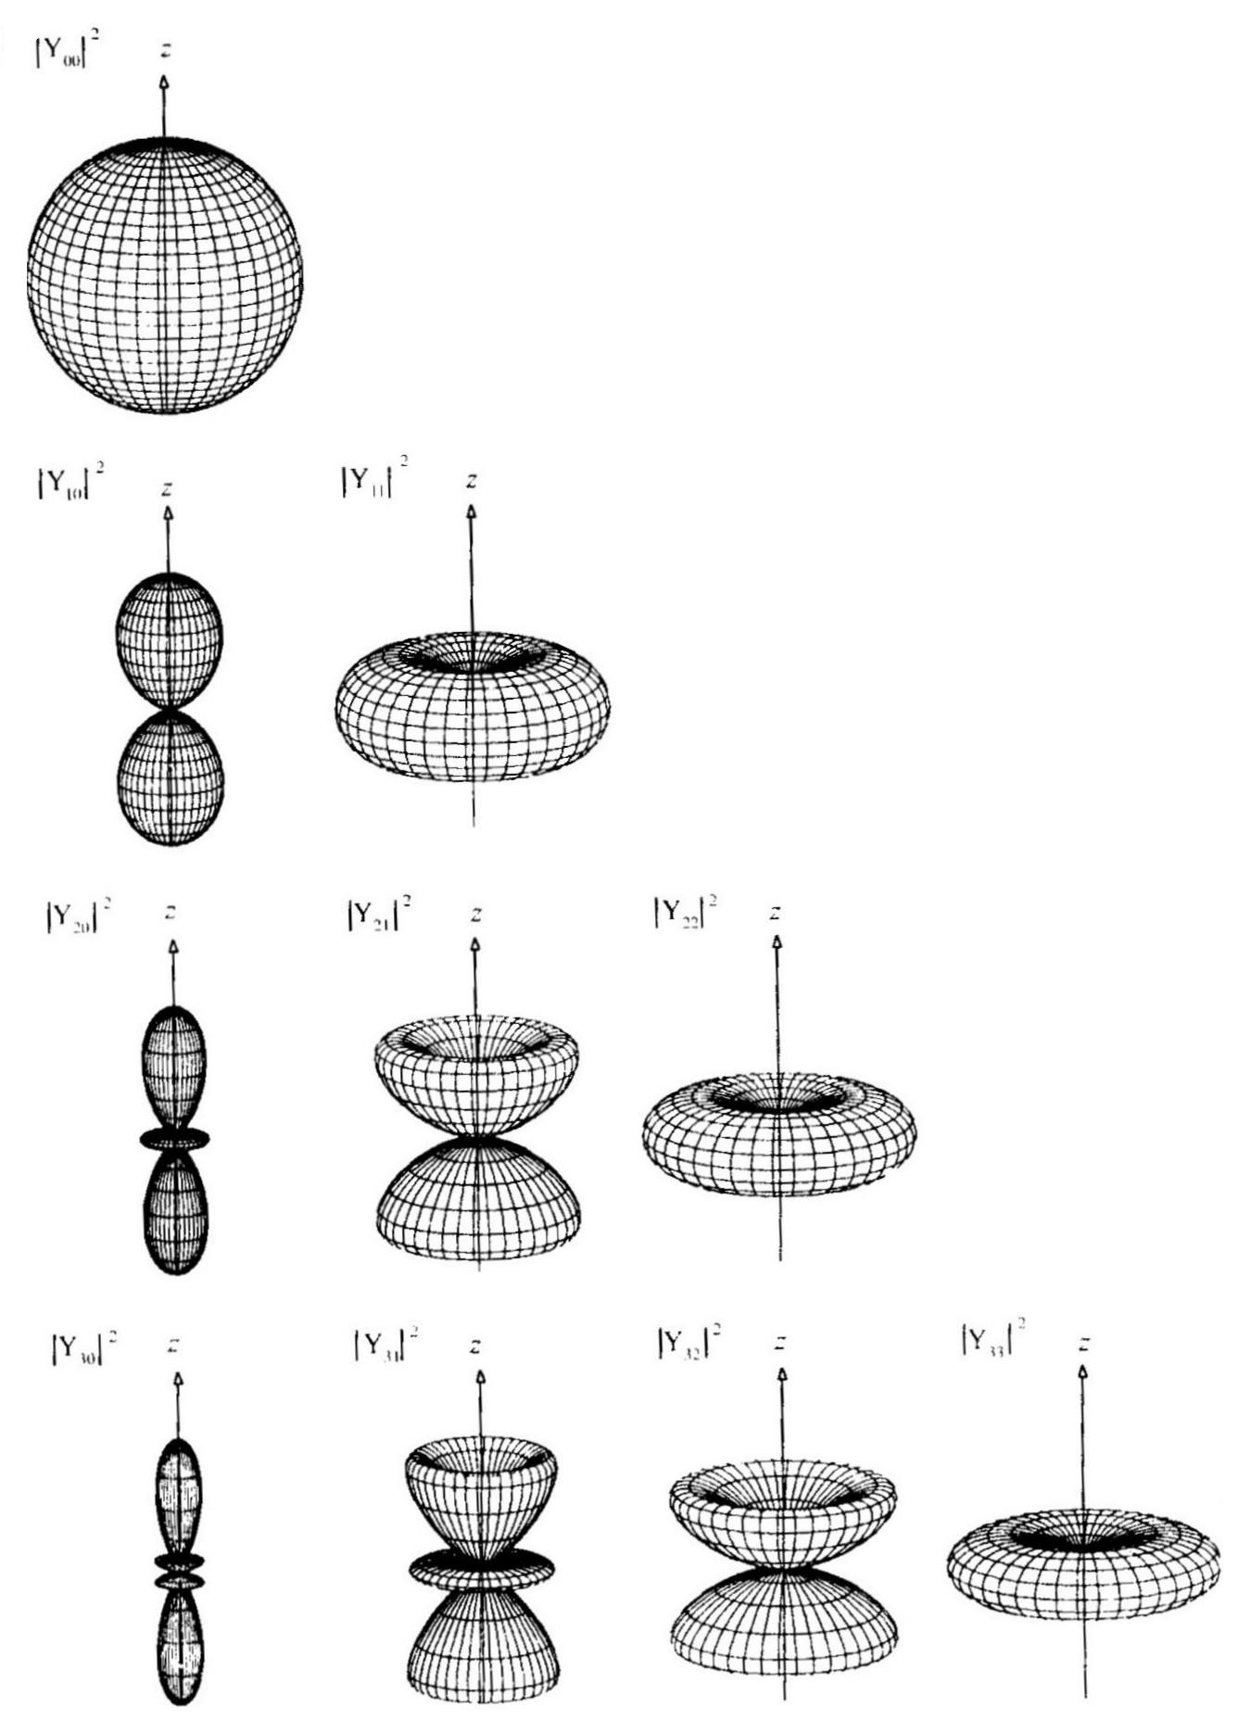
第3章
原子中的电子

Slide 2
目 录
§3.1 氢原子光谱 玻尔的氢原子理论
§3.2 氢原子的量子力学处理
Δ§3.3 电子自旋与自旋轨道耦合
Δ §3.4 微观粒子的不可分辨性 泡利不相容原理
Δ §3.5 各种原子核外电子的排布
Δ §3.6 X射线
§3.7激光简介

Slide 3

§3.1 氢原子光谱 玻尔的氢原子理论
一、氢原子光谱的实验规律
氢原子的可见光光谱：
6562.8Å
4861.3Å
4340.5Å
红
蓝
紫
。
‥
1853年瑞典人埃格斯特朗（A.J.Angstrom）
。
测得氢可见光光谱的红线，
A即由此得来。
到1885年，
观测到的氢原子光谱线已有14条。

Slide 4
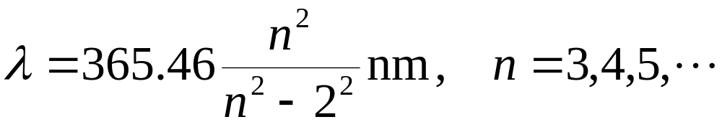
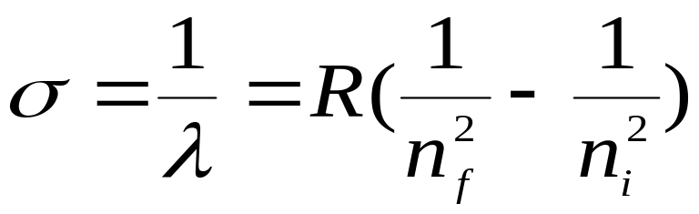
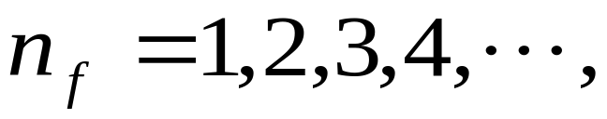
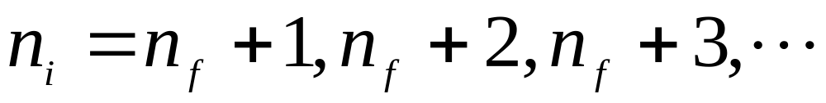
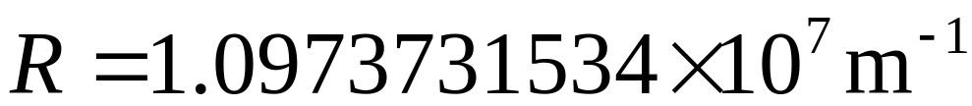
1885 年瑞士数学家巴耳末发现氢原子光谱可见光部分的规律
1890 年瑞典物理学家里德伯给出氢原子光谱公式
波数
里德伯常量

Slide 5
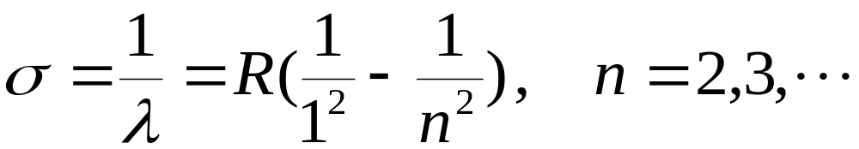
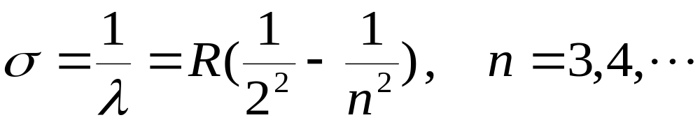
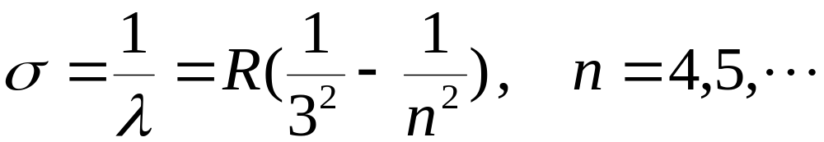
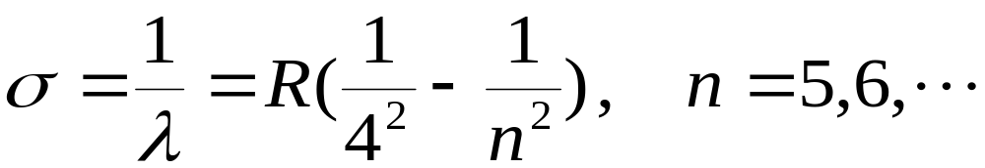
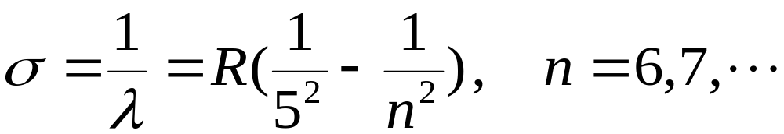
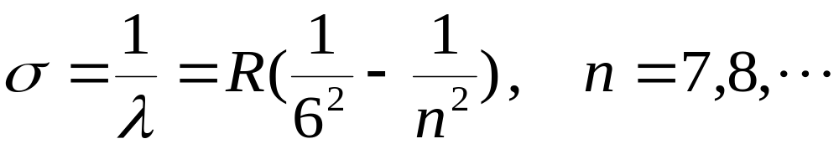
紫外
莱曼系
可见光
巴尔末系
帕邢系
布拉开系
红外
普丰德系
汉弗莱系

Slide 6
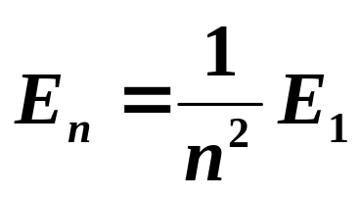
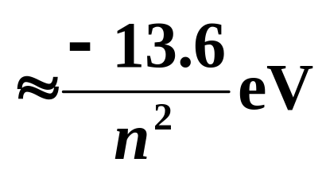
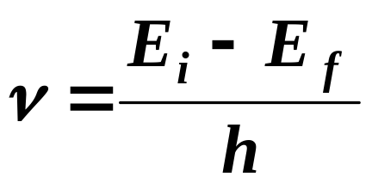
氢原子能级和能级跃迁图：
E_{n}
n
◎
6
5
布喇开系
-0.85eV
4
帕邢系(红外区)
-1.81eV
3
巴耳末系(可见区)
-3.39eV
2
赖曼系（紫外区）
由能级算出的光谱线频率和实验结果完全一致。
-13.6eV
1

Slide 7






二、氢原子的玻尔理论
（一）经典核模型的困难
根据经典电磁理论，电子绕核作匀速圆周运动，作加速运动的电子将不断向外辐射电磁波 .
+
原子不断地向外辐射能量，
能量逐渐减小，电子绕核旋转的频率也逐渐改变，发射光谱应是连续谱；
由于原子总能量减小，电子
将逐渐的接近原子核而后相遇，原子不稳定 .
+

Slide 8
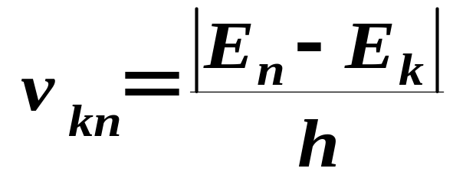
（二）玻尔的三个假设
（1）定态假设
原子系统只能处在一系列不连续的能量状态，这些状态称为原子的稳定状态，相应的能量分别是E_{1、} E_{2、} E_{3、}…（E₁<E₂< E₃…）
（2）频率条件
电子从E_{n}跃迁到E_{k}时，发射或吸收光子，
光子的频率为:

Slide 9
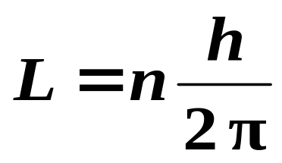
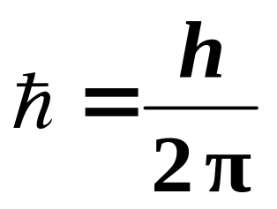
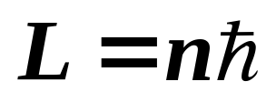
（3）量子化条件
电子绕核作圆周运动时，其稳定状态必须满足
，n=1, 2, 3, …
式中L是电子的角动量，n 称为量子数。
定义约化普朗克常数:
则量子化条件成为:

Slide 10
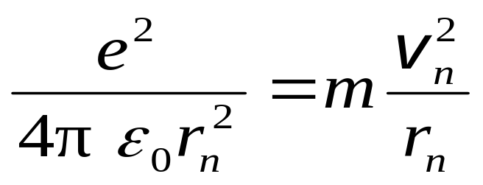
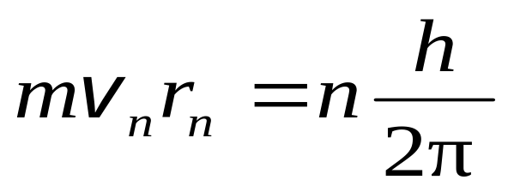
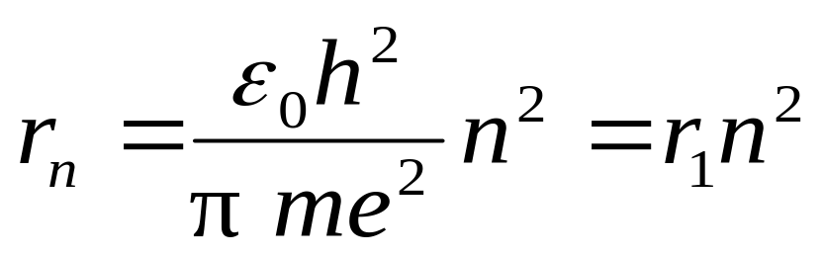
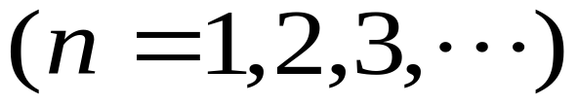
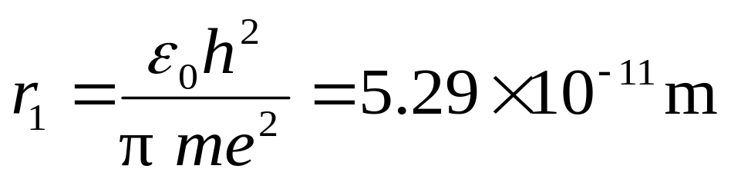
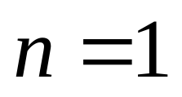
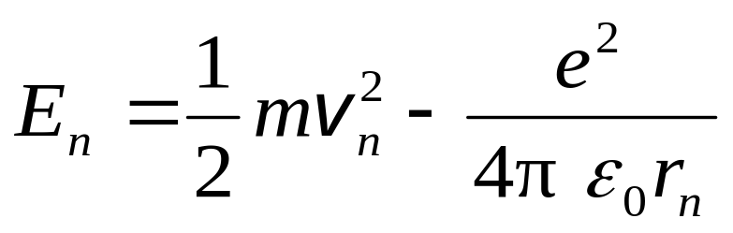

三、 氢原子轨道半径和能量的计算
氢原子能级公式
由牛顿定律
由假设2量子化条件
,玻尔半径
第 轨道电子总能量

Slide 11

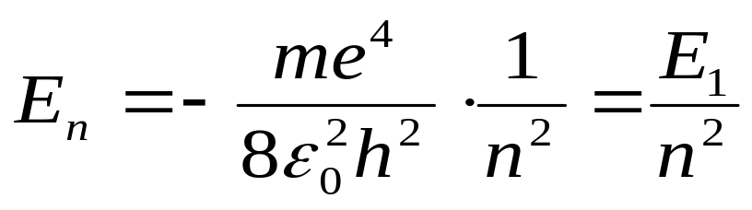






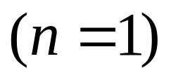


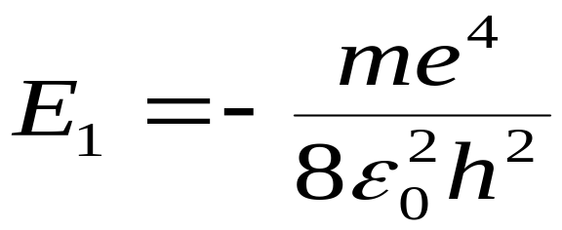
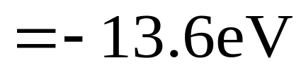
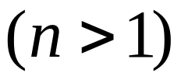
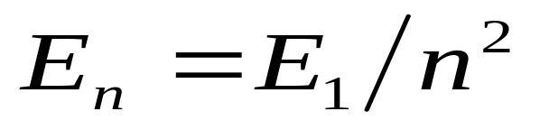


自由态
氢原子能级图
激发态
基态能量
（电离能）
激发态能量
基态

Slide 12
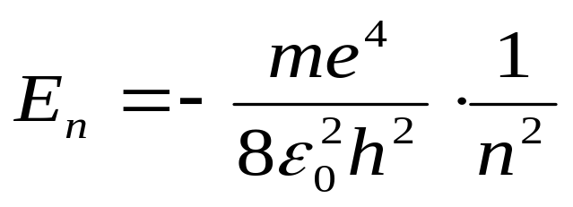
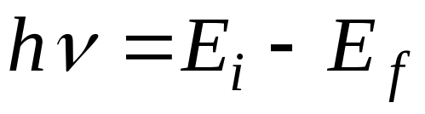
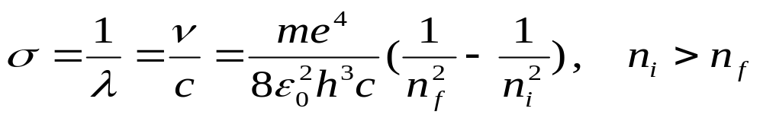
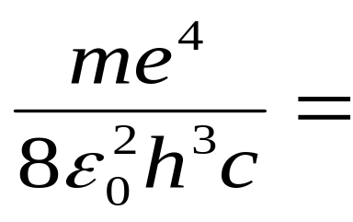
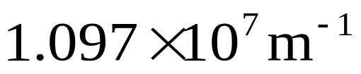
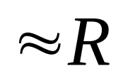
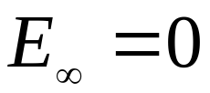

玻尔理论对氢原子光谱的解释
（里德伯常量）
氢原子能级跃迁
布拉开系
与光谱系
帕邢系
巴耳末系
莱曼系

Slide 13
四、氢原子玻尔理论的意义和困难
（1）正确地指出原子能级的存在（原子能量量子化）；
（2）正确地指出定态和角动量量子化的概念；
（3）正确的解释了氢原子及类氢离子光谱；
（4）无法解释比氢原子更复杂的原子；
（5）把微观粒子的运动视为有确定的轨道是不正确的；
（6）是半经典半量子理论，存在逻辑上的缺点，即把
微观粒子看成是遵守经典力学的质点，同时，又
赋予它们量子化的特征 .

Slide 14
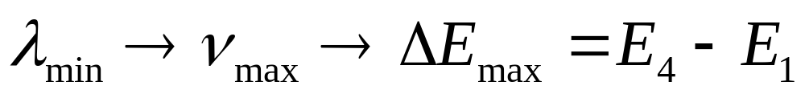
例1
设大量氢原子处于n=4的激发态，它们跃迁时发射出一簇光谱线，则这簇光谱线最多可能有 条，其中最短的波长
是 Å.
解：
⑴可能的跃迁： n=4 → 3, 2, 1
3 → 2, 1
2 → 1
→ 6条谱线
⑵

Slide 15
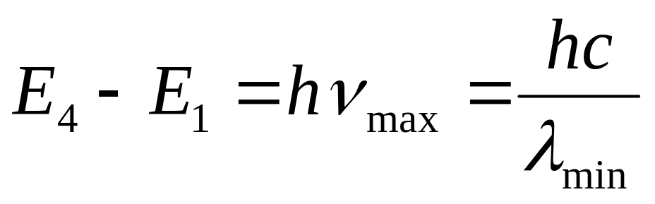
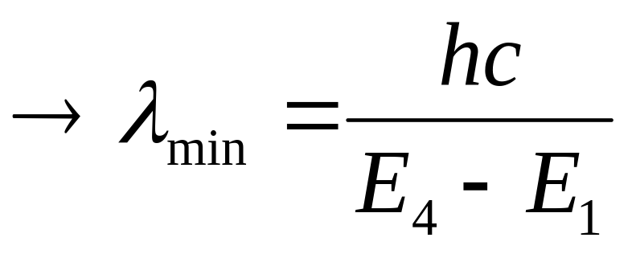
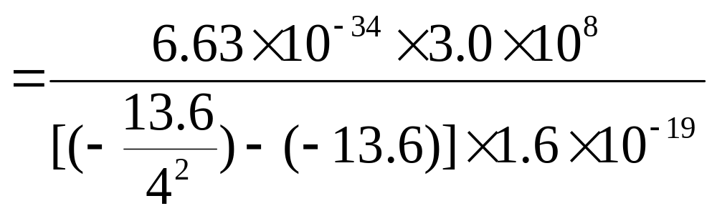
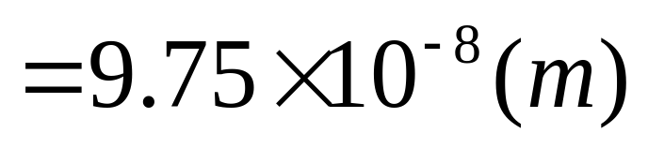
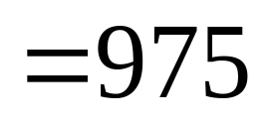
(Å)

Slide 16
例2
一个氢原子处于主量子数n=3的状态，则该氢原子
(A)能够吸收一个红外光子
(B)能够发射一个红外光子
(C)能够吸收也能够发射一个红外光子
(D)不能吸收也不能发射一个红外光子
解：
(A)
吸收红外
n=3
发射可见
n=2
关键看跃迁中较低能级n=?
发射紫外
n=1

Slide 17
3 氢原子从定态 l 跃迁到定态 k 可发射一个光子. 已知定态 l 的电离能为0.85eV，又知从基态使氢原子激发到定态 k 所需能量为 10.2eV，则在上述跃迁中，氢原子所发射的光子的能量为 eV.
解：
按题意 E_{l}= -0.85eV
E_{k}= -13.6+10.2= -3.4 (eV)
→光子能量：
E_{l} -E_{k}= -0.85 -( -3.4)= 2.55 (eV)
[思考]
所发射的光子属于什么光区?

Slide 18
4 在氢原子光谱中，巴耳末系的最短波长的谱线所对应的光子能量为 eV.
解：
λ_{min} →ν_{max} →ΔE_{max}=0-E₂=3.40 eV
[思考]
①最长波长的谱线所对应的光子能量?
②其它系?

Slide 19
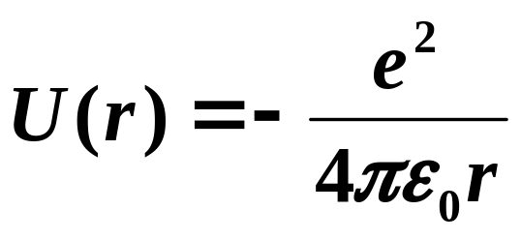
§3.2 氢原子的量子力学处理
1、氢原子的薛定谔方程求解
用薛定谔方程求解氢原子中电子的能级和本征波函数，是量子力学创立初期最令人信服的成就。
由于求解过程比较复杂，下面只介绍求解的思路和步骤，列出结果并讨论物理意义。
质子的质量比电子的质量大的多，在氢原子中可近似认为质子静止而电子运动，因此电子的能量就代表整个氢原子的能量。电子受质子的库仑力作用，势能函数为

Slide 20
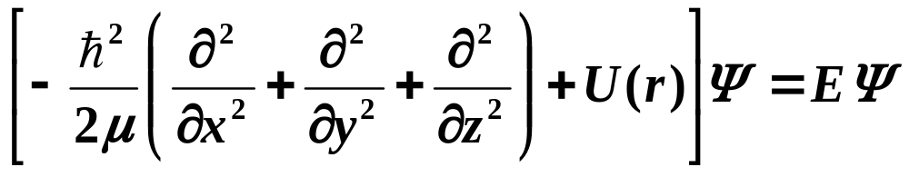
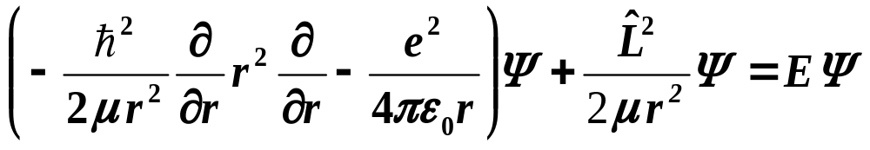
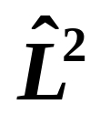
在以质子的位置为原点的直角坐标系中，电子的能量本征方程为
写成球坐标系中的形式
其中 为轨道角动量平方算符。其本征值问题的解是已知的。

Slide 21
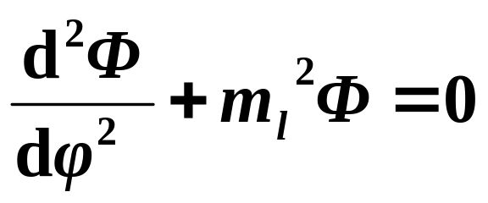


分离变量
三个独立函数分别满足常微分方程：
式中m_{l} 、λ是引入的常数，由波函数标准条件得到ψ(r,θ,ϕ)。

Slide 22






2、量子化条件和量子数
（1）能量量子化和主量子数
能量是量子化的，n称为主量子数。
当 时，E_{n}→连续值。
（2）角动量量子化和角量子数
（3）角动量空间量子化和磁量子数

Slide 23
§3.5 电子的自旋 原子中电子的壳层结构
一、电子的自旋
1. 施特恩-格拉赫实验
1921年，施特恩（O.Stern）和格拉赫（W.Gerlach）发现一些处于S 态的原子射线束，在非均匀磁场中一束分为两束。
S
原子炉
N
准直屏
磁 铁

Slide 24


2. 电子的自旋
1925年，乌仑贝克 ( G.E.Uhlenbeck )
和古兹密特(S.A.Goudsmit)提出电子自旋假说。把电子绕自身轴线的转动称为自旋。
S
由自旋产生的磁矩称为自旋磁矩 由自旋产生的角动量为 其方向与磁矩方向相反。
电子的自旋

Slide 25





自旋角动量在外磁场方向的投影只能有两种取值。
即：
得：
自旋
磁量子数
自旋量子数

Slide 26







二、电子的分层排布
1、四个量子数
描述原子中电子运动状态需要一组量子数
— n，l，m_{l} ， m_{s}
主量子数 n=1, 2, 3, …
是决定能量的主要因素；
轨道角量子数 l = 0,1,2…(n-1)
决定角动量的大小
轨道磁量子数
决定 的空间取向；
自旋磁量子数

Slide 27

2、电子的壳层分布（两个基本原理）
（1）电子是费米子，由泡利不相容原理
在同一原子中不可能有两个电子处于相同的量子态，即不同能有四个量子数完全相同的状态。
同一个n 组成一个壳层
（K, L, M, N, …）
相同 n, l 组成一个支壳层
（s, p, d, f, …）
当n一定时，l可取n个不同的值, 且对于l的每个值，m_{l}和m_{s}共可取2(2l+1)个不同的值.

Slide 28


（2）能量最小原理：电子优先占据最低能态
即:原子处于正常状态时，电子的排布应使原子的能量最低。
210
3d3p3s
3
Ze
K
L
M
2p2s
2
10
n = 1
n = 2
n = 3
1
0
1s

Slide 29
壳层 (shell) 与支壳层 (subshell)
主量子数n 1 2 3 4 5 6 7
壳层符号 K L M N O P Q
可容电子数 2 8 18 32 50 72 98
角量子数 l 0 1 2 3 4 5 6
次壳层符号 s p d f g h i
可容电子数 2 6 10 14 18 22 26

Slide 30
各壳层可容纳的电子数
N_{l}
l
0 1 2 3 4 5 6
N_{n}
n
s p d f g h i
1 2 3 4 5 6 7
K L M N O P Q
2
2 8 18 32 50 72 98
2 6
2 6 10
2 6 10 14
2 6 10 14 18
2 6 10 14 18 22
2 6 10 14 18 22 26

Slide 31


原子中电子的填充: 先填n较小的壳层，在同一n中，先填 l 较小的次壳层，在不同壳层邻接处, 比较它们的(n+0.7l)值。
e.g.
钾(Z=19)的电子组态：
不是
n+0.7l=4.0
n+0.7l=4.4

Slide 32
原子内电子的量子态由n、l、m_{l}、m_{s}四个量子数表征，当n、l、m_{l}一定时，不同量子态数目为 ；当n、l一定时，不同量子态数目为 ；当n一定时，不同量子态数目为 .
[例1]
解：
⑴当n、l 、m_{l}一定时，m_{s}可取两个不同的值.
→ 2
⑵当n、l一定时，m_{l}可取2l+1个不同的值, 且对于m_{l}的每个值，m_{s}可取两个不同的值.
→ 2(2l+1)
主量子数n=4的量子态中，角量子数 l 的可能取值为 ；磁量子数m_{l}的可能取值为 。
l = 0, 1, 2, 3
m_{l} = 0, ±1, ±2, ±3
[思考]
自旋磁量子数m_{S}的可能取值?

Slide 33



例 试确定处于基态的氦原子中电子的量子数。
解：氦原子有两个电子。按题意，这两个电子处于1s态，即n=1。因而 m_{l}=0。据泡利不相容原理，这两个电子的量子数不能完全相同，所以它们的自旋磁量子数分别为1/2和-1/2。因此，处于基态的氦原子中的两个电子的四个量子数分别为：
和
[思考] 分别计算量子数n=2、l=1和n=2的电子的可能状态数。
分别为：6和8

Slide 34
2 氩(Z=18)原子基态的电子组态是
(A) 1s²2s⁸3p⁸
(B) 1s²2s²2p⁶3d⁸
(C) 1s²2s²2p⁶3s²3p⁶
(D) 1s²2s²2p⁶3s²3p⁴3d²
答案：
(C)

Slide 35
§3. 7 激光简介
激光又名莱塞 （Laser），它的全名是：
“辐射的受激发射光放大”
（Light amplification by stimulated emission of radiation）
世界上第一台激光器诞生于1960年。
它们的基本原理都是基于1916年爱因斯坦
提出的受激辐射理论。

Slide 36





一、 自发辐射 受激辐射
1 自发辐射
原子在没有外界干预的情况下,电子会由处于激发态的高能级E₂自动跃迁到低能级E₁, 这种跃迁称为自发跃迁.由自发跃迁而引起的光辐射称为自发辐射.
.
。
自发辐射
.
发光前
发光后

Slide 37



2 光吸收
原子吸收外来光子能量 , 并从低能级 跃迁到高能级 , 且 ,这个过程称为光吸收.
.
.
。
吸收前
吸收后
受激吸收

Slide 38

3 受激辐射
原子中处于高能级E₂的电子,会在外来光子(其频率恰好满足 )的诱发下向低能级E₁跃迁, 并发出与外来光子一样特征的光子,这叫受激辐射.
由受激辐射得到的放大了的光是相干光,称之为激光.
.
。
.
受激辐射的光放大示意图
发光前 发光后

Slide 39








二、激光原理
1 粒子数正常分布和粒子数布居反转分布
已知
表明,处于低能级的电子数大于高能级的电子数,这种分布叫做粒子数的正常分布. 叫做粒子数布居反转,简称粒子数反转或称布居反转.
.
.
.
.
.
.
.
.
.
.
.
.
.
.
.
.
.
.
.
.
。
。
。
。
。
。
。
。
。
。
。
。
。
。
。
。
。
。
粒子数的正常分布
粒子数反转分布

Slide 40

美国物理学家梅曼于1960年9月制成第一台红宝石固体激光器.
从外界输入能量（如光照,放电等）,把低能级上的原子激发到高能级上去, 这个过程叫做激励（也叫泵浦）.
。
激发态
.
亚稳态
.
。
基态
红宝石中铬离子能级示意图

Slide 41


2 光学谐振腔 激光的形成
光在粒子数反转的工作物质中往返传播,使谐振腔内的光子数不断增加,从而获得很强的光,这种现象叫做光振荡.
加强光须满足驻波条件
.
.
.
.
.
.
.
.
.
.
激光光束
全反射镜
部分透光反射镜
光学谐振腔示意图

Slide 42
三、激光器
1 氦氖气体激光器
输出的激光单色性好、结构简单、使用方便、成本低等优点．
氦
1
氖
2
A
K
632.8nm
亚稳态
3
部分反射镜
全反射镜
基态
氦氖激光器
氦和氖的原子能级示意图

Slide 43


2 红宝石激光器
红宝石激光器的工作物质是棒状红宝石晶体，它发出的激光是脉冲激光，波长为694.3nm.
激光器发展的主要方面
脉冲灯
（1）扩展了激光的波长范围.
全反射镜
。
半透射镜
。
（2）激光的功率大大提高.
红宝石棒
。
。
（3）激光器已能实现小型化.
红宝石激光示意图

Slide 44

四、激光器的特性和应用
1 方向性好
利用激光准直仪可使长为2.5km的隧道掘进偏差不超过16nm.
2 单色性好
激光的单色性比普通光高 倍.
3 能量集中
4 相干性好
普通光源的发光过程是自发辐射,发出的不是相干光, 激光的发光过程是受激辐射,它发出的光是相干光.

